Slide 1
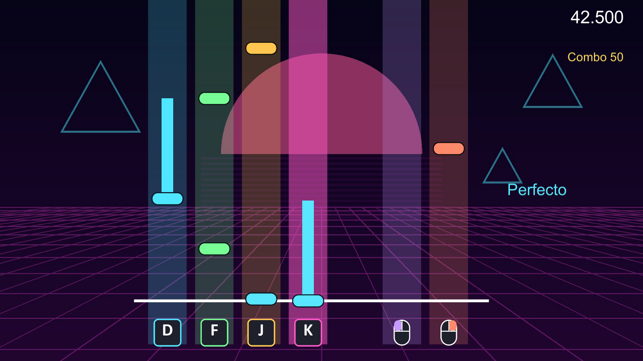
Unity
GUÍA 1 · UNIR LAS PIEZAS
Un juego rítmico de coordinación, armado en Unity
Equipo 10.2 · Unity 2019.4.38f1
Del 28 al 30 de octubre, y en clase hasta el 13 de noviembre.
Requisito: el kit importado (Guía 0, diapositivas 7 a 9) y el letrero Kit listo en verde.
El juego armado con las piezas del kit: notas sostenidas en D y K.
Guía 1 · Ritmo · 1 de 13
Notes:
GUION. Esta es la guía de tu juego, David. Es del estilo de Guitar Hero o de los juegos de flechas: las notas bajan y hay que tocarlas justo cuando pasan por la línea. Lo de coordinación está en que se mezclan teclas con la mano izquierda, clics con la derecha, notas que se sostienen y notas que van al mismo tiempo. Lo que ves es el juego armado con las mismas piezas que te entrego.

Slide 2
Unity
Todo juego rítmico tiene tres piezas
1 El reloj
Dice en qué pulso de la canción vamos. Todo se mueve según él.
Conductor.cs
2 La partitura
Dice qué nota cae en qué pulso y en qué carril, y las baja por la pantalla.
GeneradorDeNotas.cs
3 El juez
Escucha teclas y clics, mide cuántos milisegundos se alejó cada golpe y califica.
JuezDeRitmo.cs
! Por qué el reloj no es Time.time
Time.time avanza con los cuadros del juego; la música avanza con la tarjeta de sonido. Si el computador se pone lento un instante, los cuadros se atrasan pero la música no, y las notas quedan corridas.
El Conductor usa AudioSettings.dspTime, el reloj de la tarjeta de sonido: notas y música nunca se separan.
Guía 1 · Ritmo · 2 de 13
Notes:
GUION. Antes de armar, la idea. Cualquier juego rítmico tiene tres piezas. Un reloj, que sabe en qué pulso de la canción vamos. Una partitura, que dice qué nota va en qué pulso. Y un juez, que compara cuándo tocaste con cuándo tocaba. El detalle importante es el reloj: no sirve el tiempo del juego, porque se atrasa cuando el computador se pone lento. Usamos el reloj de la tarjeta de sonido, que es el mismo de la música.

Slide 3
Unity
Lo que viene hecho y lo que armas tú
Viene hecho en el kit
Lo armas tú
Prefabs Nota (cabeza y cola), PantallaFinal
Scripts Conductor, GeneradorDeNotas, NotaRitmica, JuezDeRitmo, MusicaPorGenero y los comunes
Música rock 120, electrónica 128 y metal 160 BPM, original y libre de derechos
Partituras una por canción, en texto, con cuatro secciones que suben de dificultad
Dibujos teclas D F J K, los dos clics del mouse y los fondos
1
La escena 01_Menu con los tres géneros.
2
La escena 02_Ritmo: reloj, carriles y línea.
3
Conectar generador y juez a esos objetos.
4
La lista de escenas en Build Settings.
5
Tu propia partitura, como reto.
Guía 1 · Ritmo · 3 de 13
Notes:
GUION. A la izquierda lo que te entrego hecho y probado. A la derecha lo que te toca: armar las dos escenas y conectar las piezas. Las partituras vienen hechas, pero al final de la guía te enseño a escribir las tuyas, que es donde el juego se vuelve tuyo.

Slide 4
Unity
La partitura es un archivo de texto
# pulso carril duración
8 0 0
10 1 0
36 0 0
37 4 0
64 0 2
65 5 0
92 1 0
92 4 0
Los seis carriles
0 D 1 F 2 J 3 K
4 clic izquierdo 5 clic derecho
Cuatro secciones, cuatro formas de coordinar
1. Solo teclas, una cada dos pulsos.
2. Tecla y clic alternados: las manos se turnan.
3. Una mano sostiene mientras la otra hace clic.
4. Acordes: tecla y clic al mismo tiempo.
Ritmo/Partituras/Rock.txt
Duración 0 es una nota de toque. Dos renglones con el mismo pulso son un acorde.
Guía 1 · Ritmo · 4 de 13
Notes:
GUION. La partitura es un archivo de texto que puedes abrir con el Bloc de notas. Cada renglón es una nota: en qué pulso cae, en qué carril y cuánto dura. Si la duración es cero, es de toque; si es dos, hay que sostenerla dos pulsos. Las del kit tienen cuatro secciones, y cada una entrena una forma distinta de coordinar. Esa progresión es la que puedes medir para tu artículo.

Slide 5
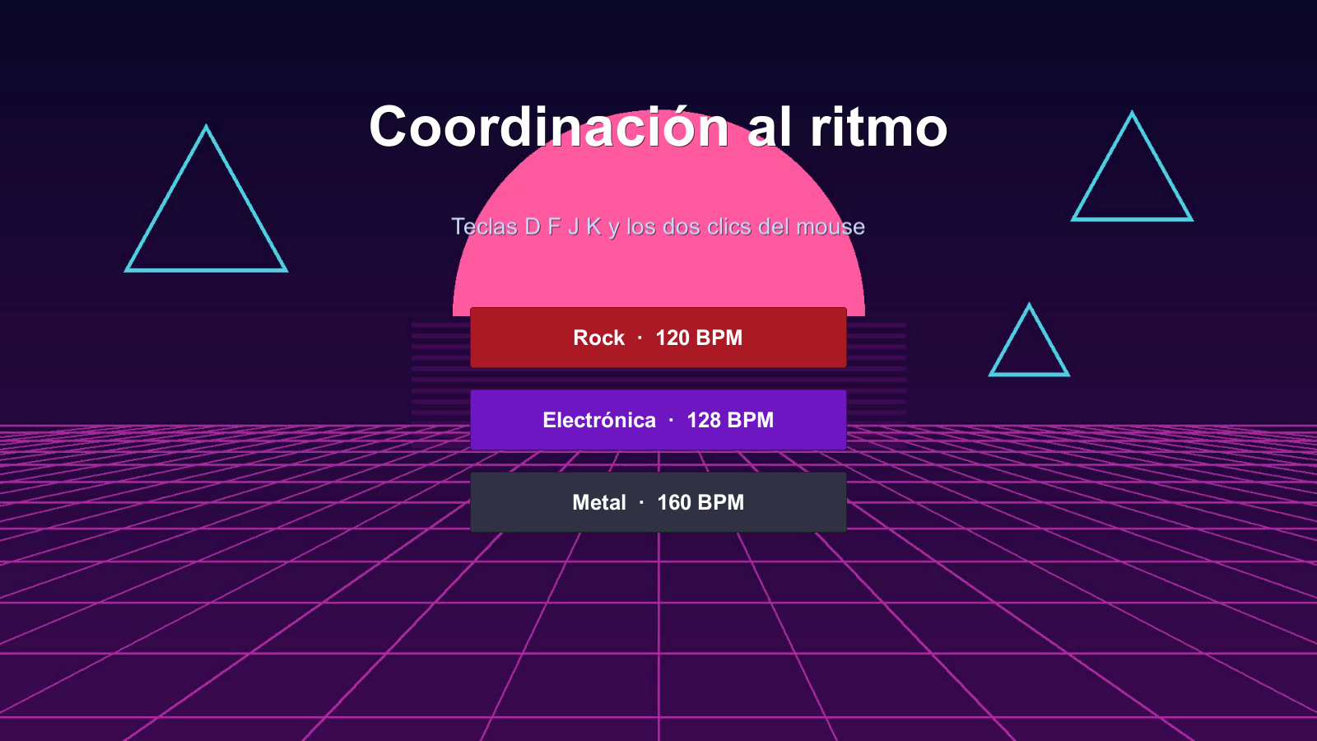
Unity
Escena 01_Menu: elegir la canción
1
File > New Scene, guárdala como 01_Menu.
2
Fondo: arrastra Electronica desde Comun/Arte/Fondos.
3
GameObject > UI > Button crea Canvas, EventSystem y el botón. Hazlo tres.
4
Create Empty en el Canvas: Navegacion, con Cambiar Escena y Menu De Opciones.
5
En On Click () de cada botón, dos acciones:
El menú de referencia.
MenuDeOpciones.ElegirGenero "Metal"
CambiarEscena.IrA "02_Ritmo"
! Electronica va sin tilde
Es el nombre de la opción de la música. Si no coincide, suena la primera canción.
Guía 1 · Ritmo · 5 de 13
Notes:
GUION. El menú es corto: tres botones, uno por canción. Cada botón hace dos cosas en orden: guarda el género y abre la escena del juego. IrA siempre de último. Y ojo con Electronica: va sin tilde, porque así se llama la opción en la música; si el botón dice otra cosa, suena la primera canción.

Slide 6
Unity
Escena 02_Ritmo (1 de 4): el reloj y la música
1
Fondo: Electronica con Order in Layer en ‑10 y Color gris oscuro, para que resalten las notas.
Las tres opciones
2
Create Empty: Conductor. Add Component > Audio Source. Desmarca Play On Awake.
Rock BPM 120 Rock.txt
Electronica BPM 128 Electronica.txt
3
Al mismo objeto: Conductor y Musica Por Genero.
Metal BPM 160 Metal.txt
4
En Musica Por Genero, Opciones en 3: género, canción, BPM, fondo y Partitura.
5
Arrastra el Fondo a la casilla Fondo.
! Play On Awake desmarcado
La canción la arranca el Conductor con PlayScheduled, en un instante exacto del reloj de sonido. Si la arranca Unity, no se sabe cuándo empezó y las notas quedan corridas.
Guía 1 · Ritmo · 6 de 13
Notes:
GUION. Primero el reloj. Un objeto Conductor con tres componentes: la fuente de audio, el Conductor y Musica Por Genero. Muy importante: desmarca Play On Awake. Si Unity arranca la canción solo, no sabemos en qué instante exacto empezó, y todas las notas quedan corridas unos milisegundos. El Conductor la programa en un instante preciso.

Slide 7
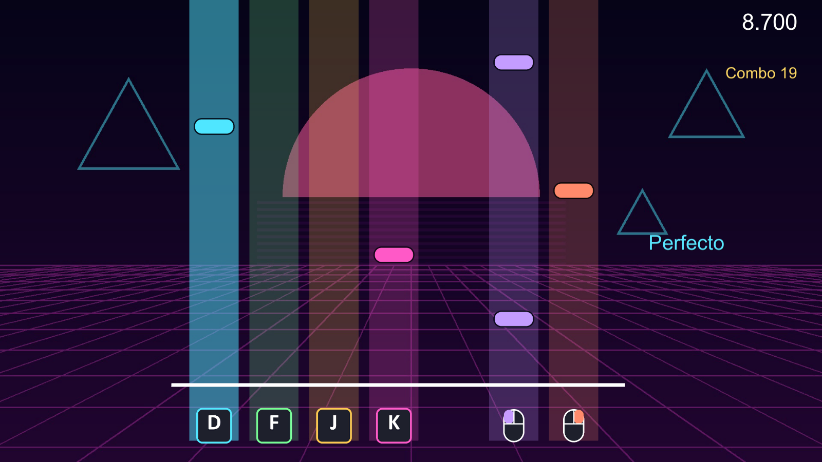
Unity
Escena 02_Ritmo (2 de 4): seis carriles y la línea de golpe
1
Seis sprites Cuadrado llamados Carril 0 a Carril 5. Scale: 1,15 · 10,4.
2
Ponlos en las X de la tabla. Order in Layer en ‑1, y a cada uno un color con poca opacidad.
3
Debajo de cada carril, su icono: Tecla_D, F, J, K, Clic_Izquierdo, Clic_Derecho. Y en ‑4,55.
4
Un Cuadrado más: LineaDeGolpe, en Y ‑3,6, Scale 10,6 · 0,08.
Teclas a la izquierda, clics a la derecha.
✓ Por qué el hueco entre K y el clic
Separa las dos manos: la izquierda en el teclado, la derecha en el mouse.
carril 0 1 2 3 4 5
X -4,6 -3,2 -1,8 -0,4 2,4 3,8
Guía 1 · Ritmo · 7 de 13
Notes:
GUION. Los carriles son solo dibujos: seis rectángulos con un color suave. Lo que importa es su posición en X, porque el generador pone cada nota en la X de su carril. Fíjate en el hueco entre K y el clic izquierdo: separa visualmente lo que hace cada mano. Esa separación ayuda a leer la coordinación.

Slide 8
Unity
Escena 02_Ritmo (3 de 4): el generador de notas
1
En Conductor: Add Component > Generador De Notas.
Dos casillas para ajustar la dificultad
Unidades Por Pulso
Qué tan rápido bajan las notas. Más alto: más separadas y más fáciles de leer.
Pulsos De Anticipacion
Cuántos pulsos antes aparece una nota. Menos pulsos: menos tiempo para prepararse.
Colores Por Carril
Un color por tecla. Ayuda a leer la nota sin mirar la columna.
2
Arrastra Rock.txt a Partitura: se usa si abres la escena sin pasar por el menú.
3
Arrastra el prefab Nota (Ritmo/Prefabs) a Prefab Nota.
4
En Carriles, Size 6, y arrastra Carril 0 a Carril 5 en orden.
5
Arrastra LineaDeGolpe a Linea De Golpe.
y = lineaDeGolpe + (pulsoNota - pulsoActual) * unidadesPorPulso
Guía 1 · Ritmo · 8 de 13
Notes:
GUION. El generador lee la partitura y crea cada nota un poco antes de que toque. La nota no baja un poquito cada cuadro: en cada cuadro se calcula dónde debe estar según cuántos pulsos le faltan. Es la fórmula de abajo. Por eso, aunque el computador se atrase, la nota llega a la línea justo en el pulso. Con Unidades Por Pulso controlas qué tan rápido se ven bajar.

Slide 9
Unity
Escena 02_Ritmo (4 de 4): el juez y los textos
1
En Conductor: Add Component > Juez De Ritmo.
Cómo califica
Perfecto hasta 50 ms del pulso 300 puntos
Bien hasta 110 ms 100 puntos
Fallo la nota pasó sin golpe
El combo multiplica: x2 desde 10 seguidas, hasta x4.
2
Tres Text en el Canvas: Puntaje, Combo y Calificacion. Arrástralos a sus casillas.
3
En Brillos, Size 6, y arrastra los seis carriles: se iluminan al apretar.
4
Arrastra el prefab PantallaFinal a la escena.
5
Build Settings: 01_Menu arriba, 02_Ritmo debajo.
✓ Cómo sabes que quedó
Desde el menú, cada nota que tocas a tiempo dice Perfecto o Bien.
Al final de la canción sale la pantalla con precisión y error en ms.
Guía 1 · Ritmo · 9 de 13
Notes:
GUION. El juez es el que mide. Una nota tocada a menos de 50 milisegundos es perfecta; hasta 110 es bien. Un golpe lejos de cualquier nota no te castiga, para que apretar de más no arruine el combo de alguien que está aprendiendo. Y al final te muestra el error promedio en milisegundos: ese número es el tiempo de reacción que buscas para tu proyecto.

Slide 10
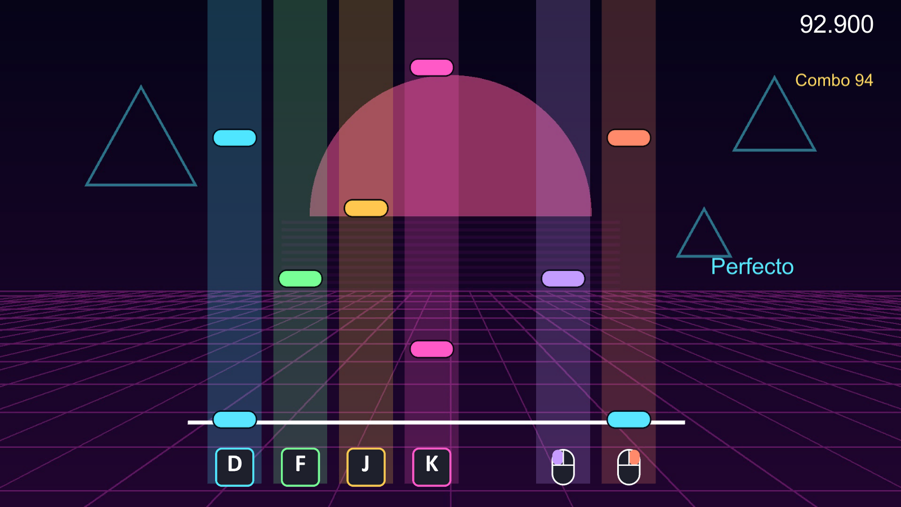
Unity
Lo difícil: notas sostenidas y acordes
Sección 3: la cola es lo que hay que sostener.
Sección 4: tecla y clic en el mismo pulso.
Sostenida: se aprieta a tiempo y se suelta al final de la cola. Si sueltas antes, dice Soltaste y se pierde el combo.
Acorde: dos notas en el mismo pulso. Cada una se califica por separado, así que las dos manos tienen que llegar juntas.
Guía 1 · Ritmo · 10 de 13
Notes:
GUION. Aquí está la coordinación de verdad. En la sección tres, una mano sostiene una tecla mientras la otra hace clic: eso es independencia de manos. En la cuatro, tecla y clic van al mismo tiempo: eso es sincronización. Son dos habilidades distintas, y el juego te da datos separados de cada una.

Slide 11
Unity
Reto: escribe tu propia partitura
1
En Project, clic derecho en Ritmo/Partituras > Show in Explorer.
Cuentas que sirven
A 120 BPM, un pulso dura medio segundo. Un compás son 4 pulsos.
Rock tiene 128 pulsos; deja vacíos los últimos 8.
Se pueden usar medios pulsos: 9.5 es una corchea.
2
Copia Rock.txt y llámala MiRock.txt. Ábrela con el Bloc de notas.
3
Cambia notas, guarda, y vuelve a Unity: se actualiza sola.
4
En Musica Por Genero, cambia la Partitura de Rock por MiRock.
! El decimal es punto
En la partitura se escribe 9.5 y no 9,5, aunque Windows esté en español.
Guía 1 · Ritmo · 11 de 13
Notes:
GUION. El reto que hace tuyo el juego: escribir tu propia partitura. Es solo texto. Copia la de rock, cámbiala y prueba. Una pista: a 120 BPM cada pulso dura medio segundo, así que el pulso 8 es el segundo 4. Y el decimal va con punto, 9.5, aunque el computador esté en español.

Slide 12
Unity
Los datos y los errores más comunes
fecha;mano;sensibilidad;genero;puntaje;precisionPct;errorPromedioMs;perfectos;buenos;fallos;sostenidasCompletas
2026-10-21 08:29:54;Derecha;1,00;Electronica;122900;100,0;6;112;0;0;7
resultados_Ritmo.csv, en AppData\LocalLow\<empresa>\<proyecto>. Se abre con doble clic en Excel. Esta fila es real.
Las notas no salen
Falta el prefab en Prefab Nota, o la partitura está vacía.
IndexOutOfRangeException
Carriles tiene menos de 6 elementos.
Las notas van corridas
Play On Awake quedó marcado en el Audio Source.
Suena otra canción
El género del botón no se escribe igual que en la opción.
Guía 1 · Ritmo · 12 de 13
Notes:
GUION. Cada canción que juegues queda como una fila en este archivo, con el género, la precisión y el error en milisegundos. Esta fila es real: la dejó el juego armado con tus piezas. Abajo, los cuatro errores que más te pueden salir, con su arreglo.

Slide 13
Unity
Antes de salir, y lo que sigue
☐ 01_Menu y 02_Ritmo guardadas y en Build Settings.
LO QUE SIGUE
31 oct al 13 nov
Tu partitura propia, que lo pruebe alguien de fuera, y exportar el juego para la página web.
☐ Las tres canciones jugadas desde el menú.
☐ Un video de un minuto jugando, con Windows + Alt + R.
☐ resultados_Ritmo.csv copiado a tu carpeta de Drive.
☐ En Barreras.docx, lo que no salió, con el número de diapositiva.
Guía 1 · Ritmo · 13 de 13
Notes:
GUION. Lo mínimo para el 30 es que el juego se pueda jugar de punta a punta con las tres canciones. El video y el CSV son la evidencia. Del 31 al 13 de noviembre: tu propia partitura, que lo pruebe alguien de fuera, y exportarlo para la página del semillero.

